Slide 1

I/O设备管理 I/O Management

Slide 2
授课教师： 郑铁然
办公室地址： 哈工大综合楼603
办公室电话： 86417981-11
手机： 13313655979
QQ： 2350562164
Email： zhengtieran@hit.edu.cn

Slide 3
内容
I/O设备
I/O控制方式
I/O功能的逻辑结构
I/O缓冲
磁盘调度
磁盘高速缓存

Slide 4
I/O设备
I/O设备管理是操作系统设计中最凌乱也最具挑战性的部分，涉及很多领域的不同设备，很难有通用一致的设计方案
按信息交换的主体分：
人可读设备：适用于与人的交互，如：打印机、键盘、显示器
机器可读设备：适用于设备间的数据交互，如磁盘、各控制器
通信设备：适用于远程设备通信，如网卡
按照信息交换的单位分：
块设备：信息交换以数据块为单位，有结构设备，可寻址
字符设备：信息交换以字符为单位，无结构，不可寻址

Slide 5
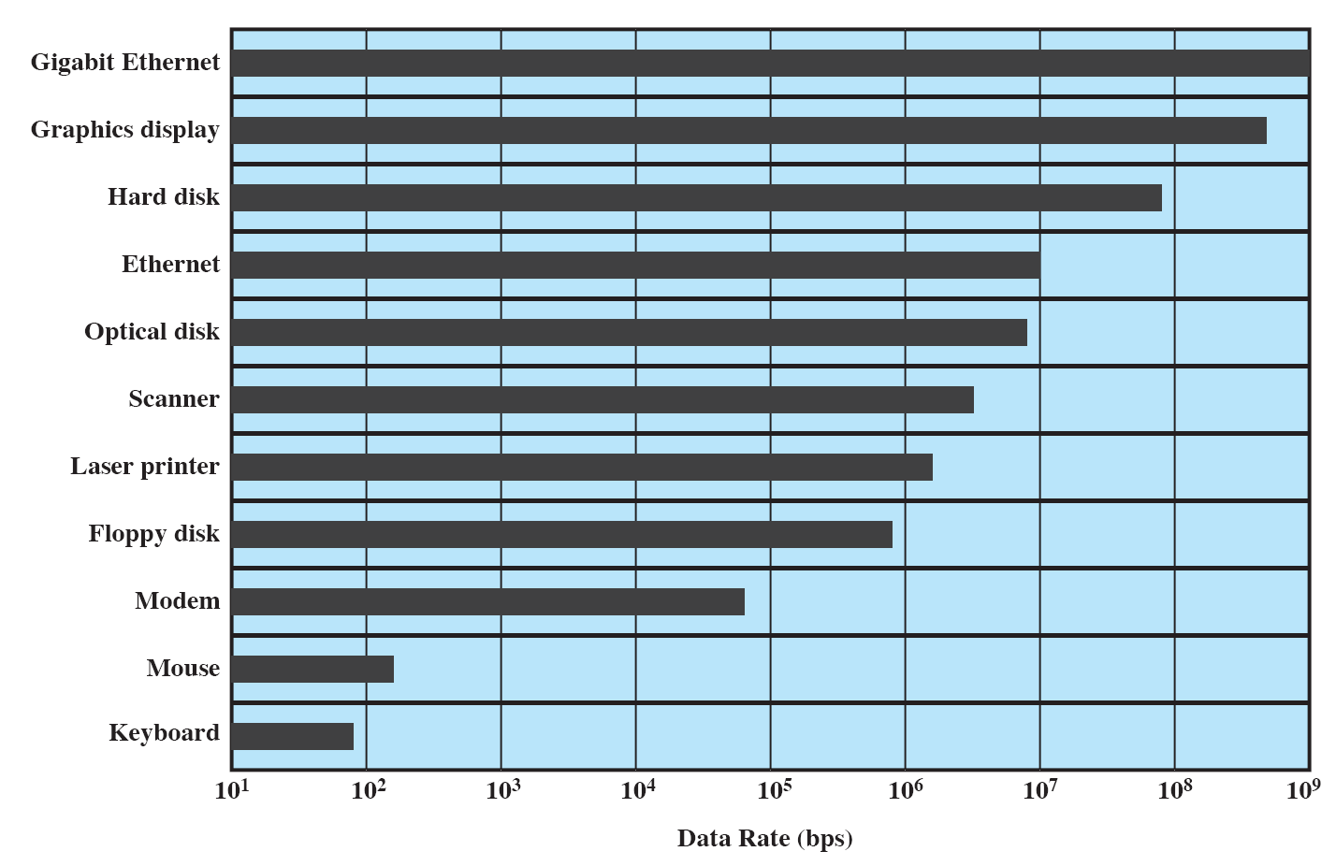
I/O设备
按照传输速率分：
低速设备：低于每秒千字节，如：键盘、鼠标
中速设备：每秒数千字节到数万字节，如打印机
高速设备：每秒数百千字节到数千兆字节，如磁盘

Slide 6
内容
I/O设备
I/O控制方式
I/O功能的逻辑结构
I/O缓冲
磁盘调度
磁盘高速缓存

Slide 7
I/O控制方式
I/O控制方式的变更：
程序直接控制方式
增加了设备控制器（I/O接口），处理器使用非中断的程序控制I/O，但从I/O设备的具体细节中分离处理
采用设备控制器，采用中断方式
IO端口

Slide 8
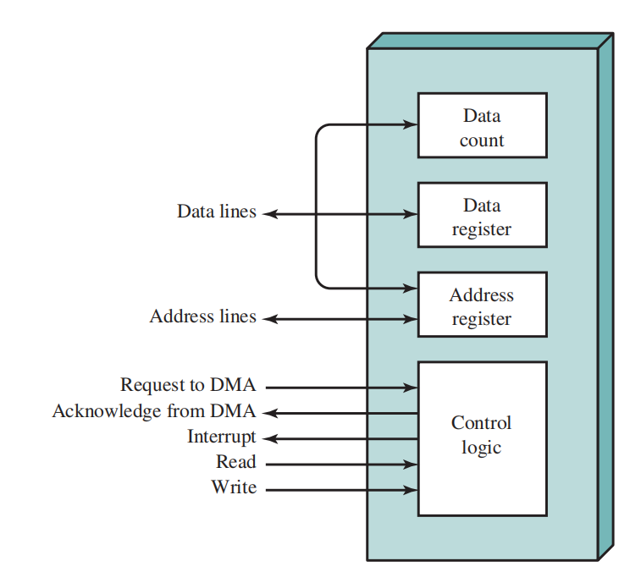
I/O控制方式
设备控制器通过DMA直接控制存储器

Slide 9
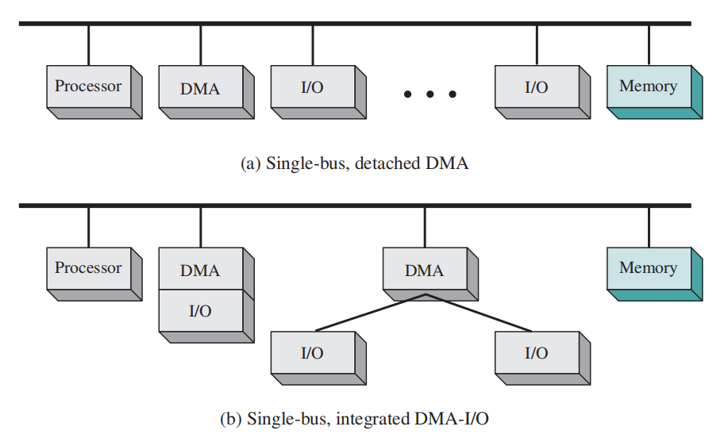
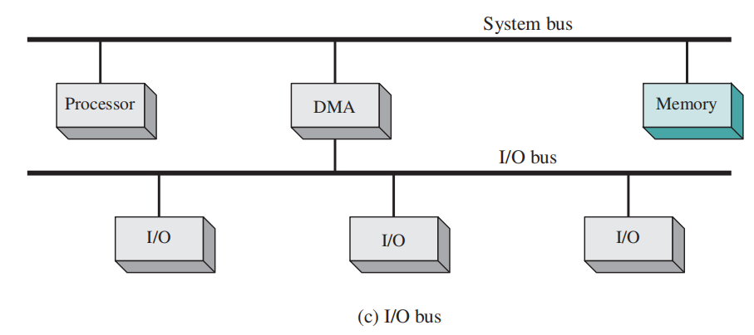
I/O控制方式
I/O通道（I/O channel）。I/O模块有一个单独的处理器，有专门为I/O指令设计的指令集，CPU指导I/O处理器执行内存中的一个I/O程序，完成一系列的I/O活动。
I/O处理机（I/O prcessor）。I/O模块有自己的局部存储器，本身就是一台计算机。

Slide 10
内容
I/O设备
I/O控制方式
I/O功能的逻辑结构
I/O缓冲
磁盘调度
磁盘高速缓存

Slide 11
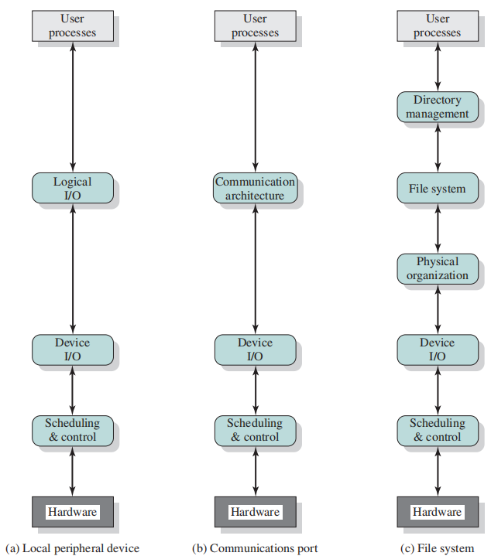
设备独立性
软件
设备驱动程序
中断处理程序

Slide 12
I/O功能的逻辑结构
通用性
逻辑I/O：把设备当作一个逻辑资源来处理，提供统一的接口，允许用户进程根据设备标识符，进行打开、关闭、读、写等操作。
设备I/O：请求的操作和数据被转换成适当的I/O指令序列、通道命令
调度和控制：I/O操作的排队、调度，处理中断，收集I/O状态，是与I/O模块和设备硬件真正发生交互的软件层。

Slide 13
I/O功能的逻辑结构
其它的设备无关层：
通信架构
目录管理：通过文件描述符表或索引表直接或间接低访问文件。
文件系统：文件的逻辑结构、处理用户指定的操作
物理组织：将逻辑访问转化成物理外存地址

Slide 14
内容
I/O设备
I/O控制方式
I/O功能的逻辑结构
I/O缓冲
磁盘调度
磁盘高速缓存

Slide 15
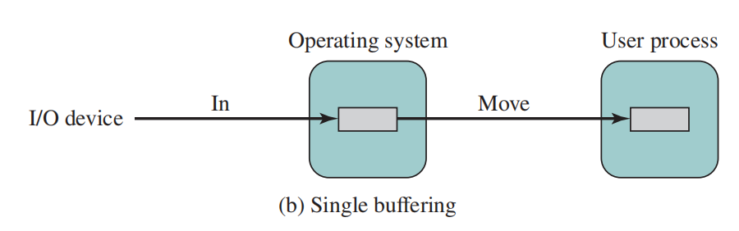
I/O缓冲
提高CPU与I/O设备的并发性
缓和CPU与I/O设备间速度不匹配的矛盾
解决数据粒度不匹配的问题
单缓冲
在内存中开辟一个固定大小的区域作为缓冲区
外设和CPU交换数据时，先将被交换的数据写入缓冲区，然后再由需要数据的CPU或外设从缓冲区中取出。
该方式中，外设与CPU对缓冲区的操作是串行的。

Slide 16
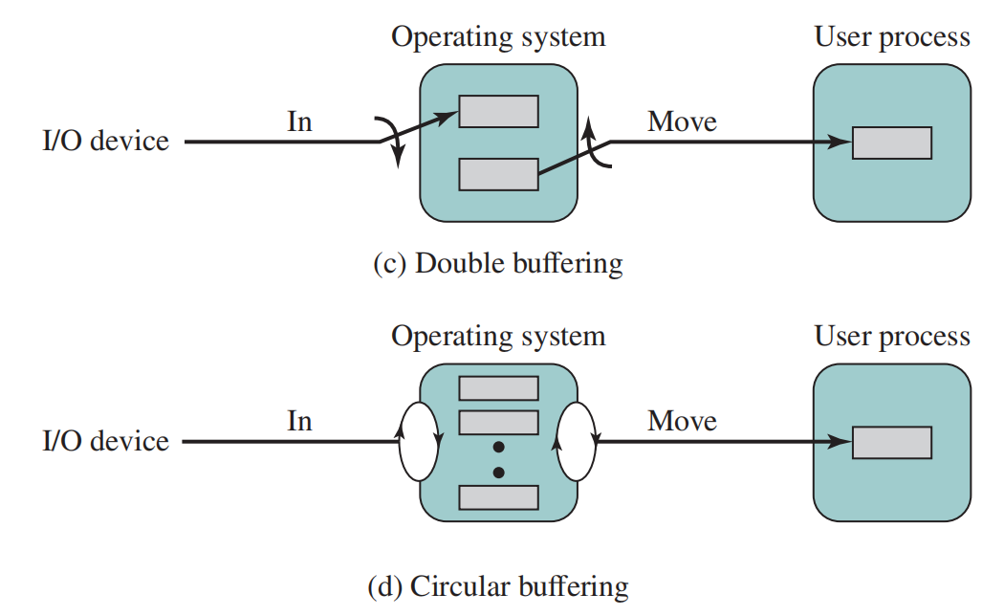
I/O缓冲
双缓冲
内存中设置2个大小相同的缓冲区。
外设和CPU可以交替使用这2个缓冲区，从而在一定程度上实现并行交换数据。
循环缓冲
在内存中设置大小相等的多个缓冲区，并将它们链接称为一个环形链表。

Slide 17
I/O缓冲
缓冲池
缓冲区数据结构
缓冲区号
设备号
设备上的数据块号
互斥标识位
队列指针
数据区
空缓冲队列
…
输入缓冲队列
…
输出缓冲队列
…
CPU
输入设备
收容输入
提取输入
Hin
Sin
输出设备
提取输出
Sout
缓冲池
Hout
收容输出
缓冲池的工作流程

Slide 18
I/O缓冲
缓冲池
当输入设备需要进行数据输入时，则从空缓冲队列的队首取下一个空缓冲区，将它作为收容输入工作缓冲区，当它被输入装满数据后，则被链接到输入缓冲队列的队尾；
当某进程需要从缓冲池读入数据时，则从输入缓冲队列的队首取一个缓冲区作为提取输入工作缓冲区，该进程从中提取数据，取完后，则将该缓冲区链接到空缓冲区队列的队尾；
当某进程需要输出数据到缓冲池时，则从空缓冲队列的队首取下一个空缓冲区，将它作为收容输出工作缓冲区，该进程向该缓冲区中存放数据，当它被装满数据后，则被链接到输出缓冲队列的队尾；
当输出设备需要进行数据输出时，则从输出缓冲队列的队首取一个缓冲区作为提取输出工作缓冲区，并从中提取数据输出，取完后，则将该缓冲区链接到空缓冲区队列的队尾。

Slide 19
内容
I/O设备
I/O控制方式
I/O功能的逻辑结构
I/O缓冲
磁盘调度
磁盘高速缓存

Slide 20
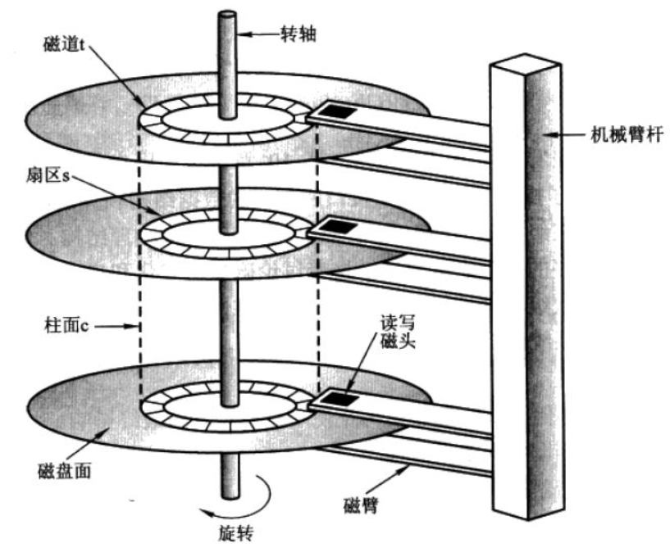
磁盘调度
一次磁盘的读写操作的时间：
寻道时间+旋转延迟+传输时间
寻道时间：
旋转延迟时间
启动磁臂
的时间
跨越n条磁道
所需的时间
转速

Slide 21
磁盘调度
传输时间：
总平均存取时间
磁道上的
字节数
要读写的
字节数

Slide 22
磁盘调度
操作系统为磁盘维护一个请求队列，有来自多个进程的许多I/O请求
先进先出（FIFO）磁盘调度算法
-----进程少时有较好的性能，进程多时接近随机调度
最短服务时间优先（SSTF）算法
-----选择从当前位置开始移动最少的磁盘IO请求
-----存在饥饿问题
电梯（SCAN）算法
------磁头臂仅沿着一个方向移动，直到到达该方向最后一个磁道，或该方向没
有其它请求为止（又称为LOOK策略）。接着反转服务方向
------对最近跨越过的区域不公平，不能很好的利用局部性
------偏向对靠里或靠外磁道进行请求的作业

Slide 23
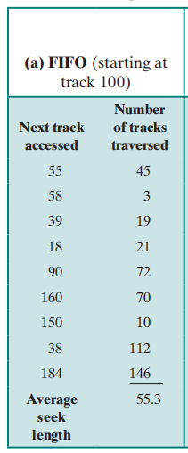
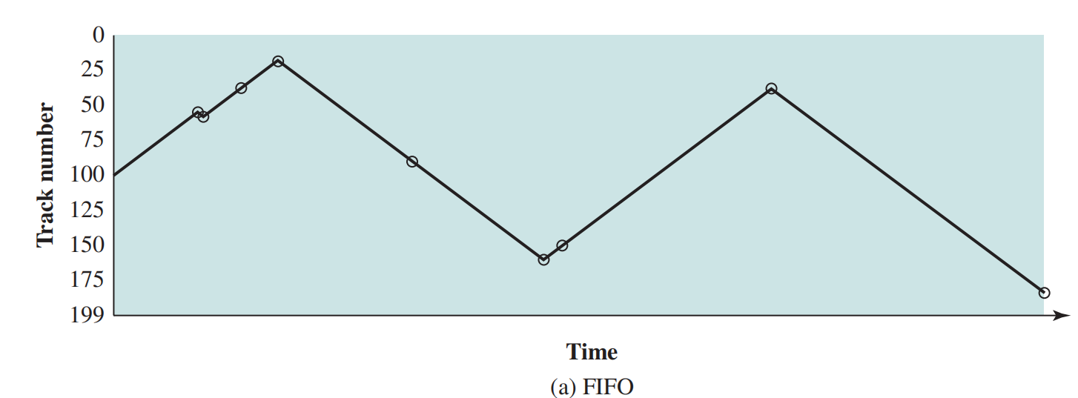
磁盘调度
循环电梯（C-SCAN）算法
------把扫描限制在一个方向上
------扫描方向没有其它请求时，返回相反方向末端
被请求的磁道：55、58、39、18、90、160、
150、38、184
从磁道100开始

Slide 24
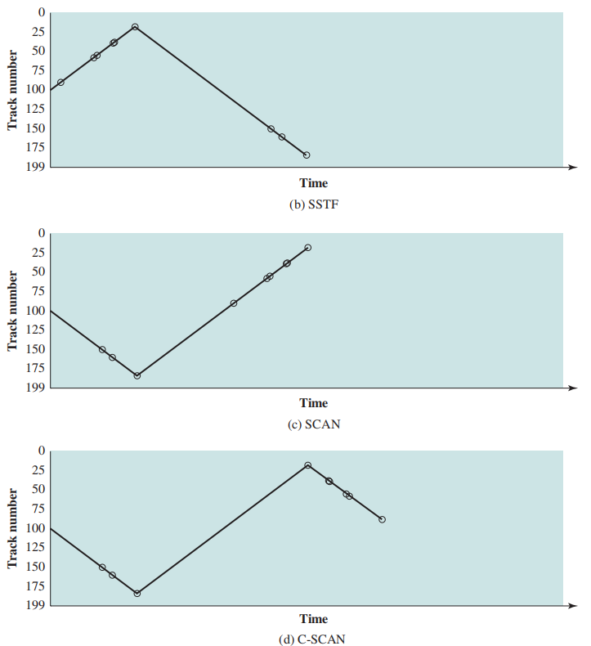
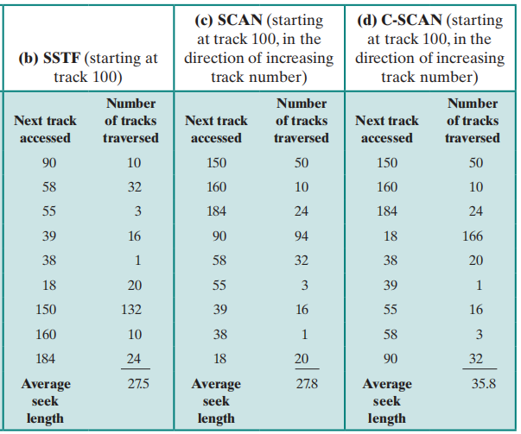
磁盘调度

Slide 25
内容
I/O设备
I/O控制方式
I/O功能的逻辑结构
I/O缓冲
磁盘调度
磁盘高速缓存

Slide 26
磁盘高速缓存
提高磁盘I/O速度
利用内存中的存储空间，来暂存从磁盘中读出的一系列盘块中的信息。
逻辑上属于磁盘，物理上则驻留在内存中
两种形式：
在内存中开辟一个单独的空间作为磁盘高速缓存，大小固定。
把未利用的内存空间作为一个缓冲池，供请求分页系统和磁盘I/O共享

